Slide 1
3 构建AD域

Slide 2
3.1 AD域理论基础

Slide 3
一个现实的管理难题
同学们，假设三人成立了一家初创公司。A有一台服务器（win2019-1），存放公司最重要的财务数据。B有一台服务器（win2019-2），运行着公司的网站。C有一台办公电脑（Win10），用来日常办公。
现在公司发展了，有了新需求：
​账号统一​：希望每个员工一个账号，就能登录自己的电脑和访问两台服务器。
​权限管控​：财务数据只能让财务人员看，其他人不能看。
​统一设置​：所有电脑的桌面背景、安全设置都要统一。
如果我们用Windows默认的“工作组”模式，能实现吗？今天，我们就从工作组说起，认识能解决所有这些问题的“AD域”。

Slide 4
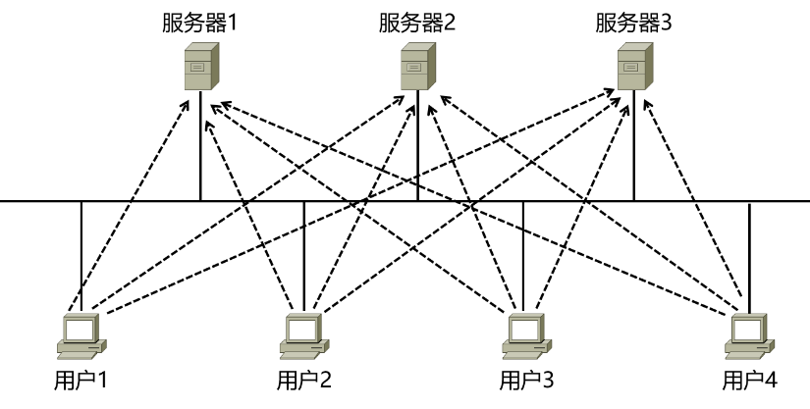
什么是“工作组”模式？
1. 概念与类比​
​定义​：工作组（Workgroup）是一种对等网络模式，网络中的每台计算机都是独立的，自己管理自己的用户账户和资源。
​类比​：就像一个小市场里的个体户。每家店（每台电脑）自己管自己的账（用户账户），自己决定谁可以进店（资源权限）。店与店之间没有统一的管理公司。
Notes:
网络里面每一台计算机都是独立的。
每台电脑自己保存用户账号，自己管理自己的资源，也自己决定哪些用户可以访问。

Slide 5
什么是“工作组”模式？
在我们的实验环境中的体现​
win2019-1：本地有一个管理员账户Administrator，本地有一堆用户账户（如user1）。
win2019-2：本地有一个管理员账户Administrator，本地有另一堆用户账户（如user2）。
Win10：本地有一个管理员账户Administrator，本地还有一堆用户账户。
思考：
三台电脑里面都存在Administrator账号，这三个Administrator是否为同一个账号?
答案：
不是，因为它们分别保存在三台计算机自己的本地用户数据库里面。
用户名一样，不代表身份就是同一个。

Slide 6
工作组模式的痛点（核心）
​
​账户分散​：如果想让一个用户能访问三台电脑，需要在三台电脑上分别创建三次相同的账户和密码。如果员工有100个人、电脑有200台呢?
​权限管理复杂​：设置“张三只能访问服务器A的某个文件夹”这样的权限，机器越来越多以后，管理员需要在不同服务器上分别配置，非常繁琐。
​没有集中管理工具​：无法统一设置安全策略、无法批量安装软件。管理大规模数量的电脑就会成为噩梦。
​结论​：工作组模式适合极小型网络​（比如家庭），但完全无法满足企业的管理需求。
Notes:
例如我现在想要求全公司所有电脑密码最少8位，或者统一禁止使用某个功能。

Slide 7
什么是“AD域”模式
1. 概念与类比​
​定义​：AD域是一种集中管理的网络模式。它通过一台或多台“域控制器”服务器，来统一管理网络中的所有用户、计算机和资源。
​类比​：从“个体户市场”升级成了现代化大商场。商场有一个统一的“管理中心”（域控制器），所有店员（用户账户）和商铺（计算机）都在这里登记，由管理中心统一发放工牌、规定营业时间、管理安全。
​2. 关键角色与我们的实验环境对应​
​域控制器​：是整个域的“大脑”。在我们的实验中，我们将把 ​win2019-1​ 这台服务器升级为域控制器。
​域成员​：加入域的计算机。我们的 ​win2019-2​ 和 ​Win10​ 将作为域成员。
​活动目录数据库​：存储在域控制器上，像一个“总花名册”，记录了所有用户、计算机、组策略等信息。

Slide 8
AD域如何解决工作组的痛点？​​
​1. 统一身份认证​：
​场景​：用户张三在Win10上登录。
​过程​：Win10不会自己验证密码，而是会问域控制器（win2019-1）：“这个账号密码对吗？”
​结果​：张三用这一个账户，就可以登录域内的任何一台电脑。即：一个域账号可以在域内的多台计算机上使用。
​2. 集中资源管理（组策略）​​：
通过组策略，我们能够统一配置大量计算机。
可以一键给所有域内的电脑设置统一的桌面背景、密码策略、安装指定软件。
可以针对不同的部门（如财务部、销售部）设置不同的策略。
​3. 简化的权限分配​：
以前是在不同服务器上反复创建账号、反复授权。现在域用户只需要集中创建，然后根据用户或者用户组统一分配权限。
在上面场景中，只需要在域控制器上给张三授权一次，他就可以访问被允许的多个服务器上的资源。
身份、权限、策略

Slide 9
重要概念
组织单位(organization unit, OU)​：类似于公司的“部门”，用于对用户和计算机进行分组，便于管理。
​组 (Group)​：用户的集合。给一个“组”授权，组里的所有用户就都拥有了权限，极大简化管理。
工作组和AD域对比
特性 | 工作组模式 | AD域模式
​管理方式​ | 分散管理，各自为政 | ​集中管理，中央集权
​用户账户​ | 每台电脑本地存储 | ​域控制器集中存储​
​​ scalability​ | 适用于10台以下电脑 | 支持成千上万台电脑
​核心价值​ | 简单、无需服务器 | ​安全、高效、可扩展
工作组是分散管理，域是集中管理。
工作组解决的是“小规模能用”的问题，而AD域解决的是“大规模好管理”的问题。

Slide 10
3.2 AD域实战部署

Slide 11
设计活动目录
同学们，上一节课我们认识了“现代化大商场”的管理模式——AD域，了解了它相比“个体户”工作组的巨大优势。今天，我们就来当IT管理员，完成三个核心任务：
​搭建核心​：将 win2019-1升级为域控制器，创建我们自己的域abc.com。
​纳入管理​：将另一台服务器 win2019-2加入到域中，并使用域用户账号登录，验证统一身份认证。
​验证环境​：将客户端 Win10加入到域，并使用域用户账号登录，验证统一身份认证。

Slide 12
安装活动目录
域控制器是网络的核心，必须有一个固定的‘门牌号’（静态IP），其他电脑才能稳定地找到它。
在域架构中，成员服务器或者客户端想加入abc.com域，首先必须通过DNS找到abc.com对应的域控制器。所以大家记住一个非常重要的实验原则：
域控制器DNS指向自己；域成员DNS指向域控制器。

Slide 13
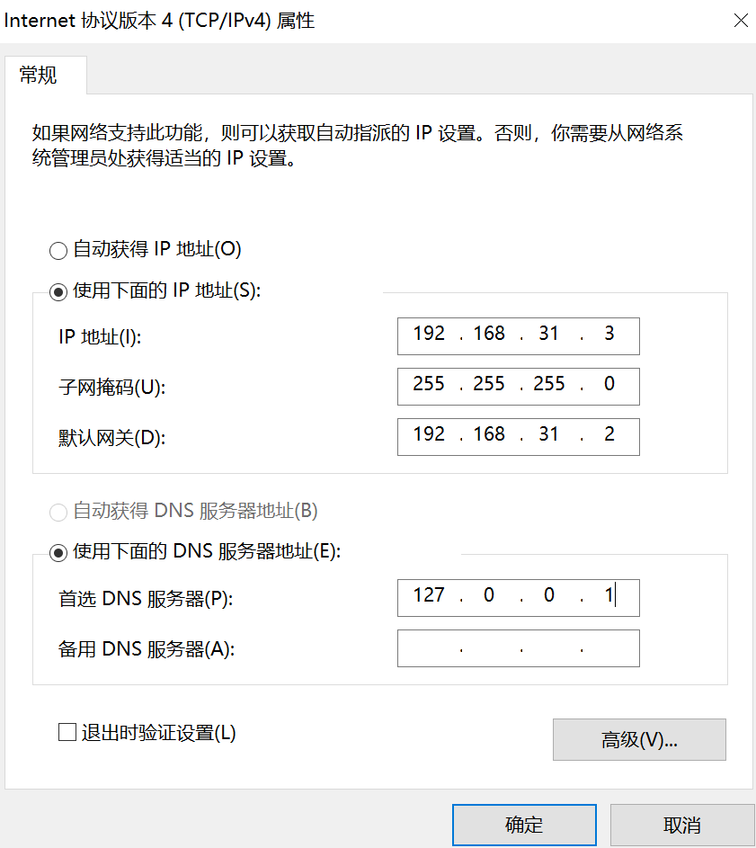

安装活动目录
准备工作: win2019-1静态IP配置；注意DNS服务器应为本身127.0.0.1或自身IP地址。
配置方法：
网络和Internet设置—更改适配器选项—Ethernet0—右键属性—Internet协议版本4（TCP/IPV4）--双击—设置静态IP
这里的子网是31，根据你们自己的子网填写
Notes:
网段

Slide 14
打造“大脑”——将win2019-1升级为域控制器
配置方法：
1.添加角色与功能-- Active Directory域服务
2.将服务器升为域控制器

Slide 15
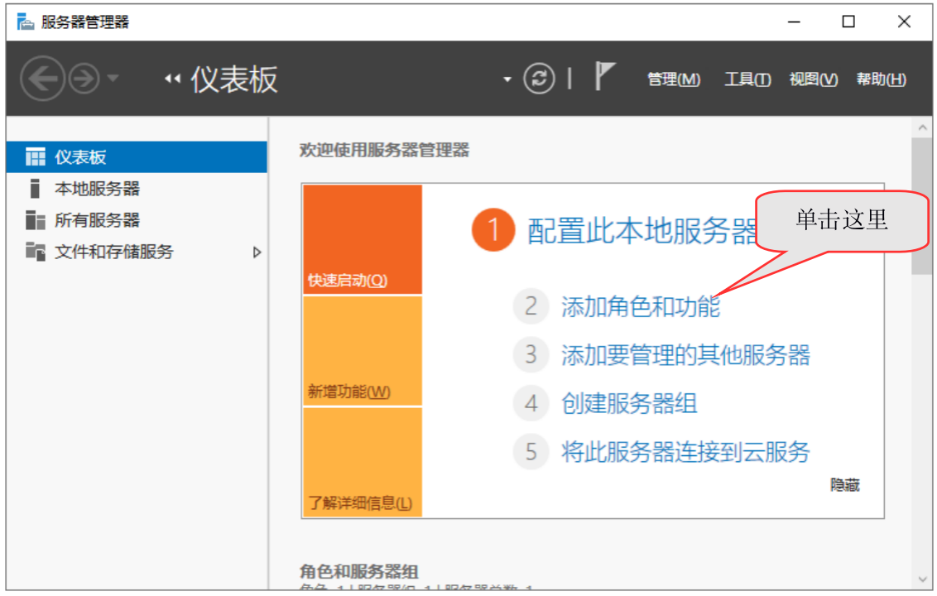
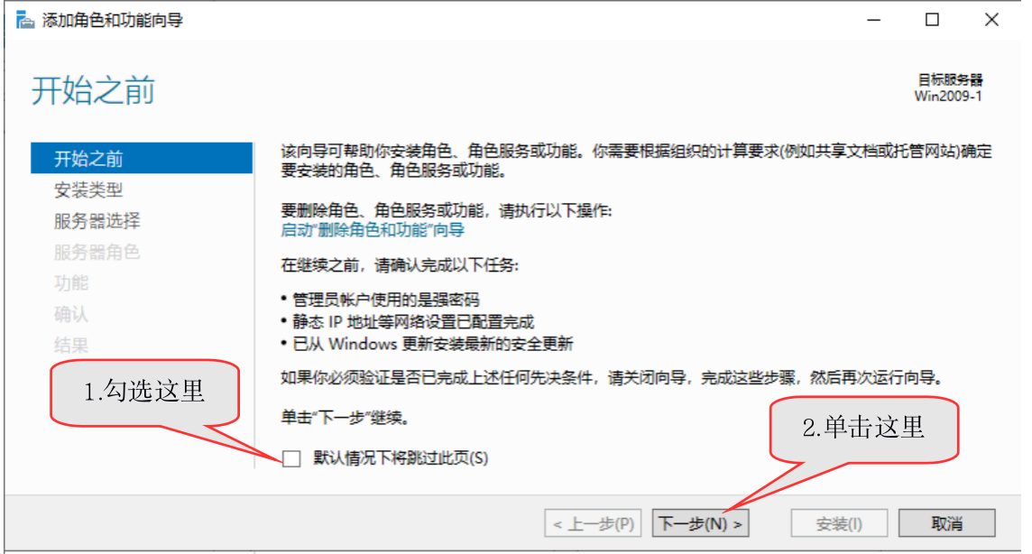
开始部署
配置方法：
点击开始菜单--服务器管理器—仪表板--点击添加角色与功能
1

Slide 16
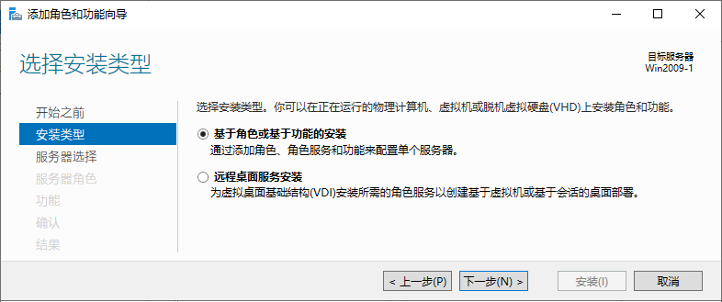
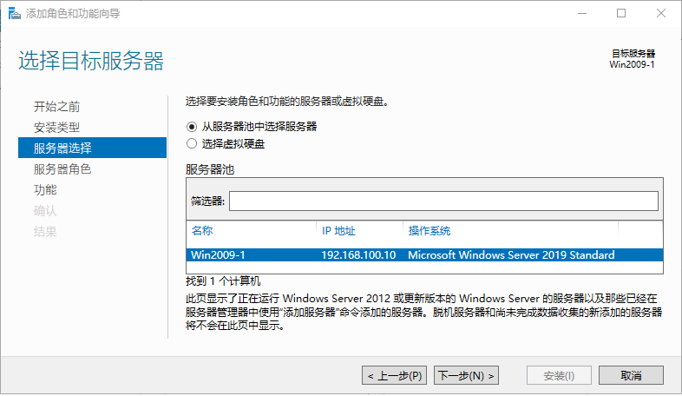
安装关键角色
选择基于角色或基于功能的安装--点击Win2019-1服务器，并在该服务器上安装活动目录服务
2

Slide 17
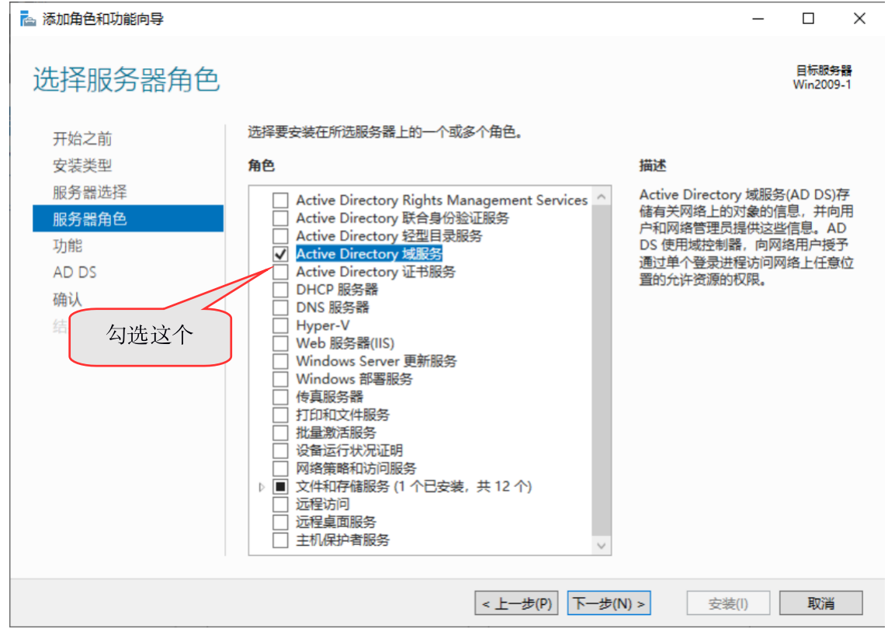
选择必要服务
3
在选择服务器角色窗口中
--Active Directory域服务，
--下一步，安装活动目录
相关服务。

Slide 18
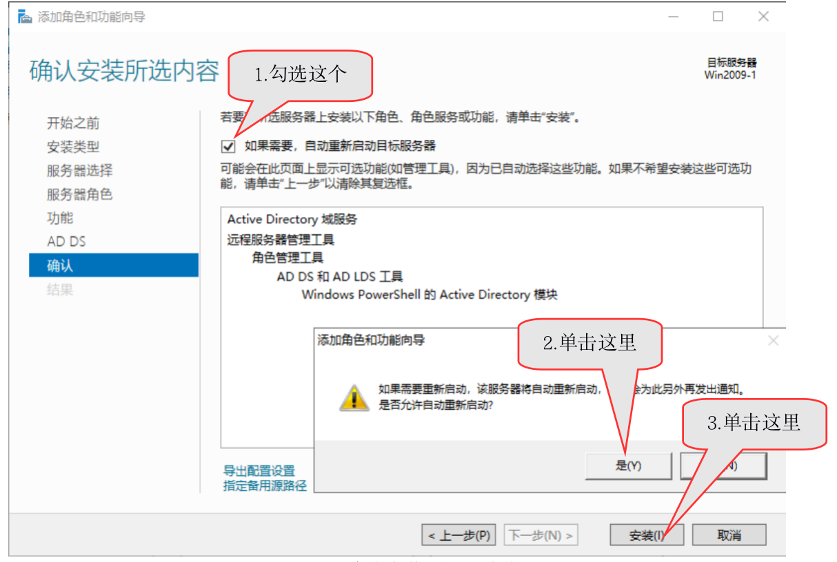
安装服务
4
这就像给我们的服务器安装“商场管理中心”的软件系统。

Slide 19
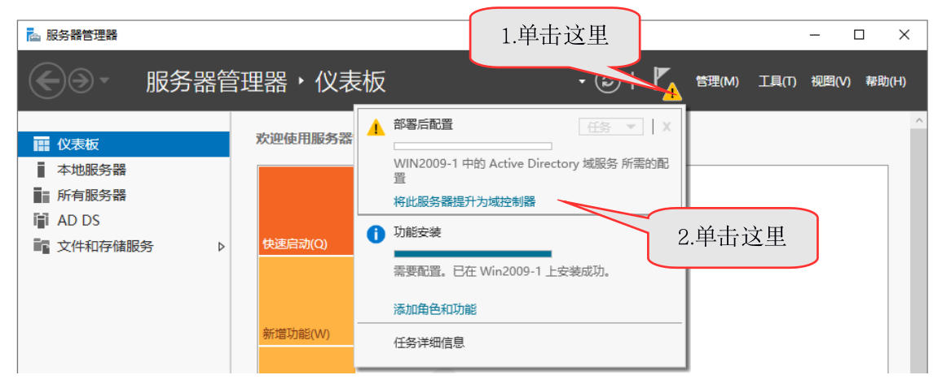
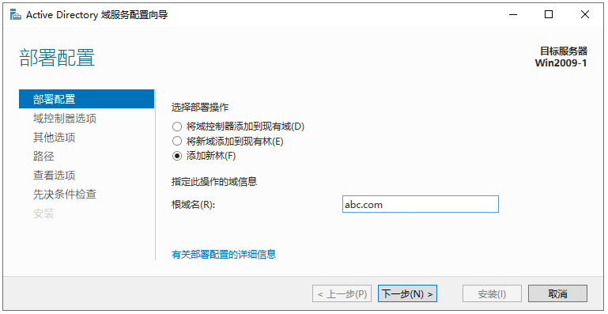
配置域服务
5
在“服务器管理器”窗口，单击右上角的三角
提醒图标，单击“将此服务器提升为域控制器”
链接，启动“Active Directory域服务安装向导”
6
该服务器是域林中的第一台域控制器，所以要
选择“添加新林”项，创建一个域林，在域林
创建第一棵域树，在域树里创建第一个域，这
个域成为域林的根域，本例的企业的根域名假
设为abc.com；单击“下一步”按钮
“林”是最高级别的容器
我们创建第一个域，就是创建一片新的‘森林’。

Slide 20
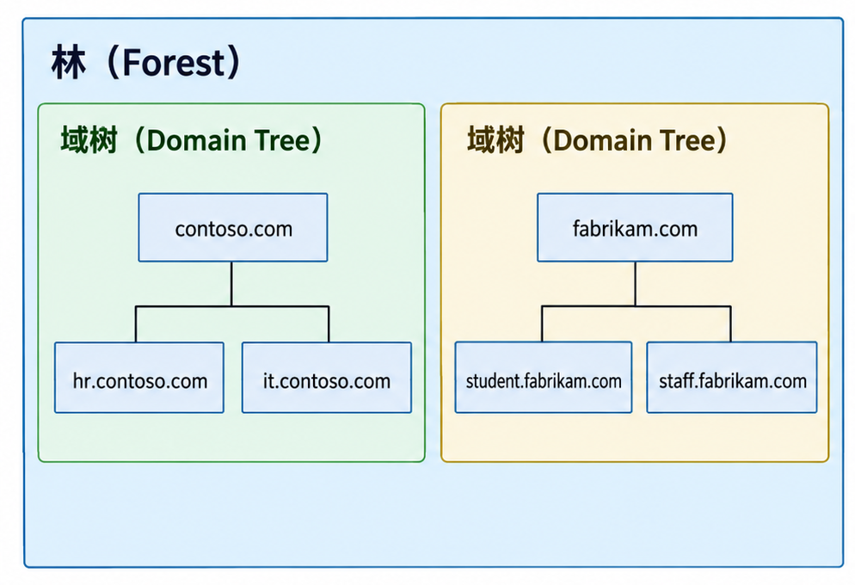
林(Forest)、域树和域
林（Forest）
最大范围。
可包含一个或多个域树。
共享目录架构。
域树（Domain Tree）
由根域和子域组成。
命名空间连续。
域（Domain）
AD 的基本管理单位。
可管理用户、计算机、组。

Slide 21
林(Forest)、域树和域
有了域，为什么还需要域树?
随着学校规模扩大，有了不同的学院、更多的部门，就可能划分成多个域。
szpu.edu.cn
/ \
/ \
cs.szpu.edu.cn ee.szpu.edu.cn
计算机学院域 电子学院域
以学校为例，规模较小时，可以直接使用szpu.edu.cn，所有教师、学生、计算机都放在这个域里，再用组织单位 OU 区分：
szpu.edu.cn
├─ 教师OU
├─ 学生OU
├─ 行政OU
└─ 实验室OU
这就是一颗域树

Slide 22
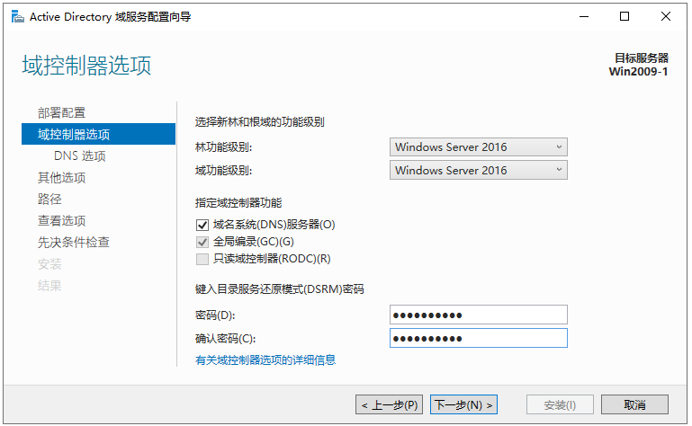
配置域服务
选择林和域功能级别：
由于Windows操作系统不断升级，域或林功
能也不断升级，功能级别不但决定了林和域
的功能，还决定了你可以在域或林中的域控
制器上运行哪些 Windows Server 操作系统。
在本书实验环境中，只有一台域控制器，且
全域的服务器操作系统均为server2019, 此处
林与域功能级别，均选择windows server 2016。
目录还原模式密码：（记住）
此处需指定目录还原模式密码，当活动目录
数据库出现故障时，进入安全模式时，可进入活动目录数据库还原模式对数据库做修复。
7

Slide 23
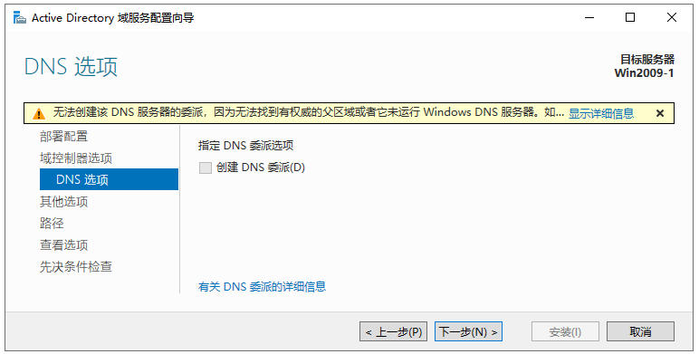
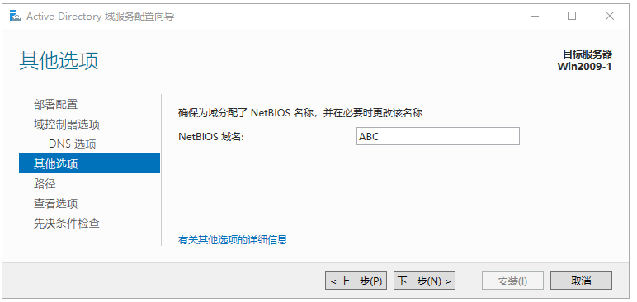
配置域服务
8
由于AD与DNS服务密切相关，在部署域控的过程中需同时安装DNS服务，为域架构中的所有主机提供域名解析服务；
确认域的netbios名字，它通常是一个非层次化结构的名字是域名的一部分，检查是否重名。我们的完整域名是abc.com，而NetBIOS域名就是：ABC。
9

Slide 24
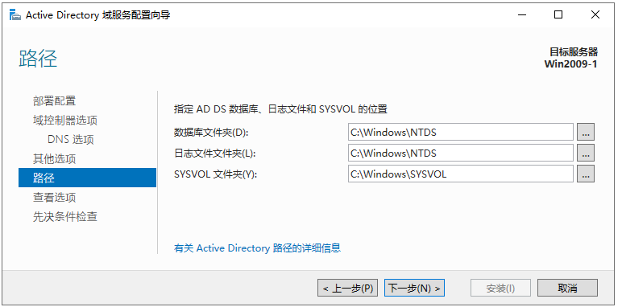
指定目录服务文件位置
10
定义活动目录数据库、日志、sysvol文件位置：
若系统中存在多个硬盘，建议数据库和日志分别放在不同的硬盘上并备份以提高安全性和性能；此处我们使用默认值，单击“下一步”按钮
注意：企业环境一定不要放在系统盘。
Notes:
活动目录数据库：存储和管理网络中所有对象的信息，包括用户账户、计算机、组织单元（OU）、组、安全策略等。
SYSVOL： 负责“分发”组策略和脚本

Slide 25
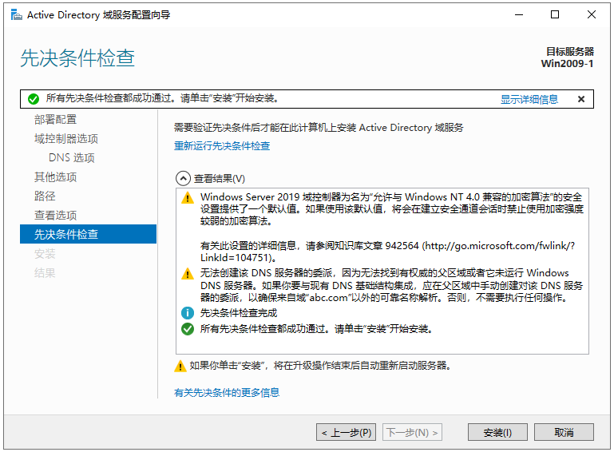
开始安装
11
安装程序将会检查服务器的各项配置是否已经
满足提升为域控制器的条件，如图所示即为检
查全部通过，单机安装按钮，开始安装；
安装向导开始安装活动目录，通常需要花费几
分钟时间。如果系统原来没有安装DNS，安装向
导会同时安装DNS服务。

Slide 26
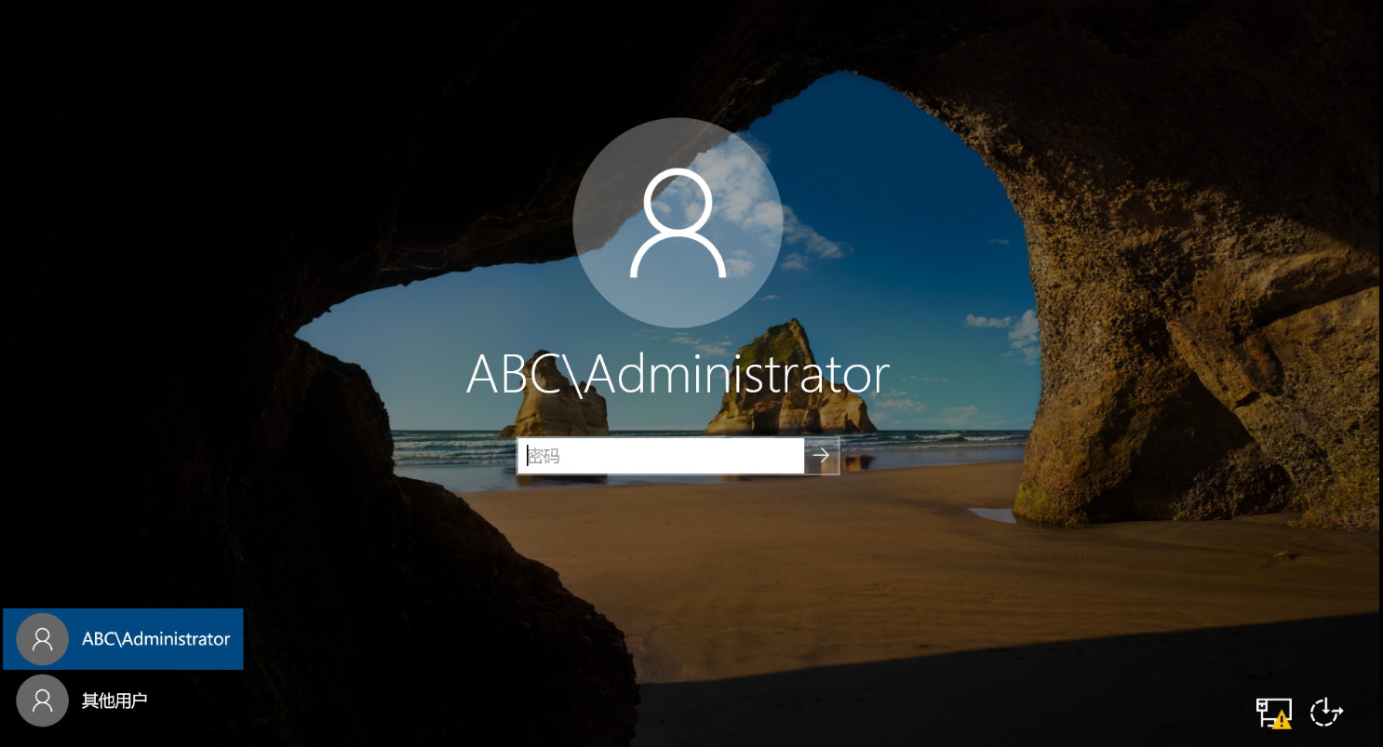
安装成功
重启计算机后，会看到以域帐号登陆服务器，域账号可以有两种写法：
Administrator@abc.com
ABC\Administrator
Notes:
以前我们登录的是这台计算机的本地Administrator。
现在这台机器已经属于abc.com域，而且Administrator已经可以作为域管理员使用。

Slide 27
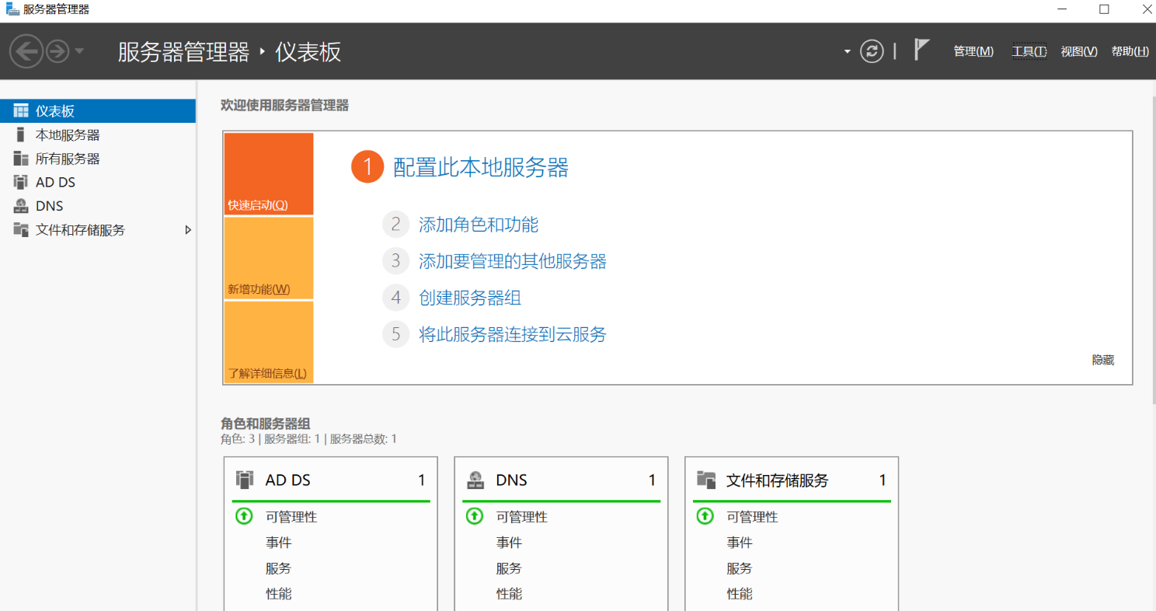
验证配置
服务器管理器—AD DS和DNS均已安装

Slide 28
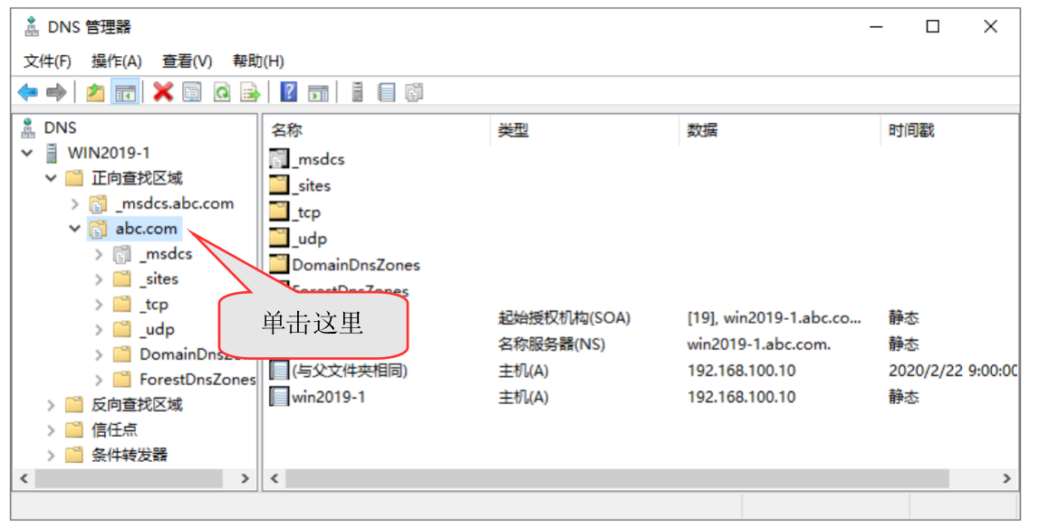
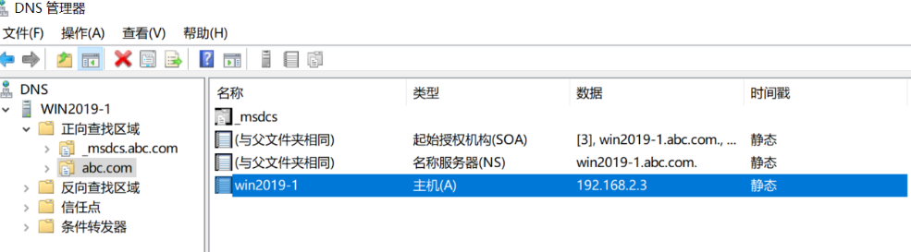
验证配置
查看DNS记录：
DNS菜单中会自动创建abc.com域，并在其中创建诸多记录与子域
方法：
点击开始菜单 --服务器管理器--工具—DNS—DNS管理器

Slide 29
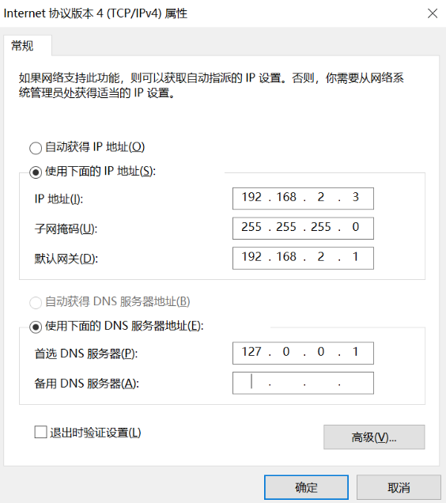
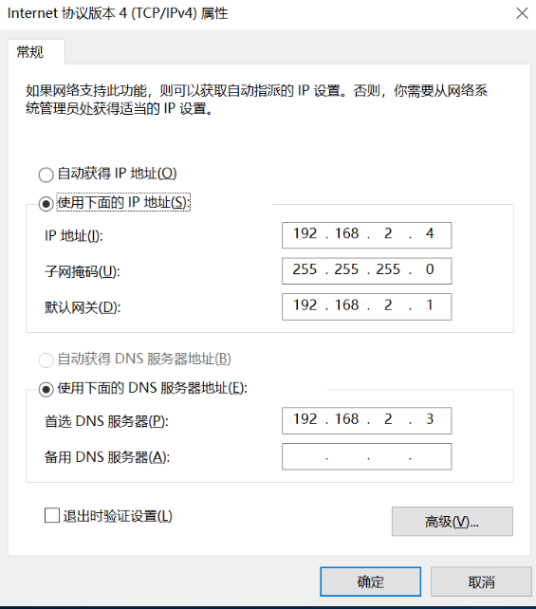
纳入第一台成员——将win2019-2服务器加入域
准备工作1: 配置成员服务器win2019-2静态IP配置；注意DNS服务器应指向域控制器的IP地址。
DNS是域的‘电话簿’，客户端必须通过DNS服务器才能找到域控制器。所以这里必须指向我们的域控制器
Win2019-1
Win2019-2

Slide 30
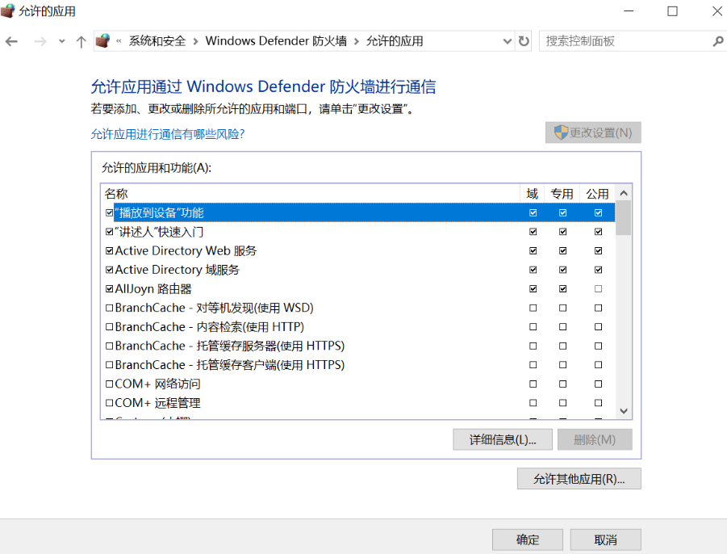
加入域
准备工作2：
在域控制器上确认防火墙已经放行AD服务的流量
方法：进入域控制器win2019-1；控制面板—系统与安全—windows defender防火墙，如左图

Slide 31
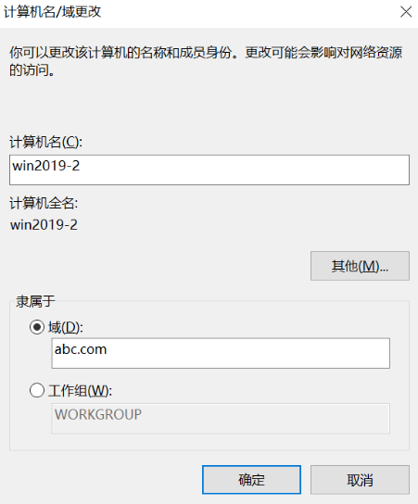
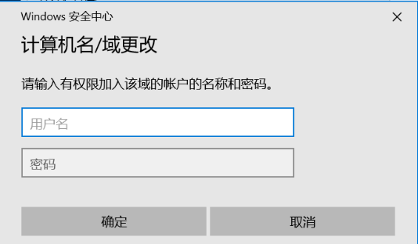
加入域
1
准备工作3：
在成员服务器上配置正确的域名解析服务器地址，使其能正确解析到abc.com域控制器上
配置方法:
方法：服务器管理器—本地服务器—workgroup—隶属于域—输入abc.com
注意: 域中各服务器的主机名，必须确保其唯一性；注意输入域控制器管理员帐号和密码
2
配置成功后重启计算机生效
Notes:
要求输入有权限加入域的账号和密码：这里可以使用域管理员账号。

Slide 32
这个过程就像商户向“商场管理中心”提交入驻申请，审核通过后，就正式成为商场的一员了。
把一台原本独立管理的计算机，纳入AD的集中管理体系。

Slide 33
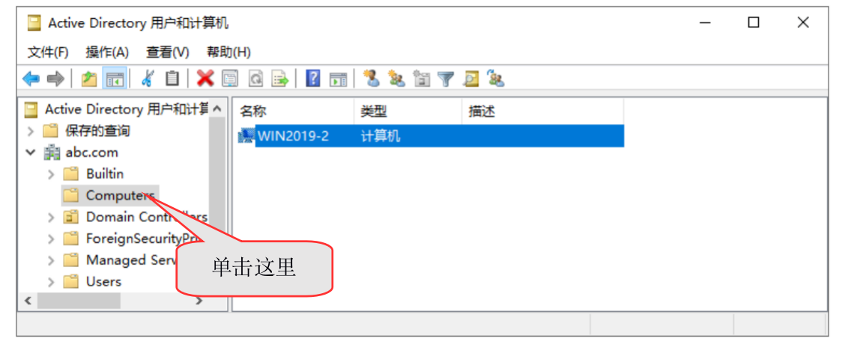
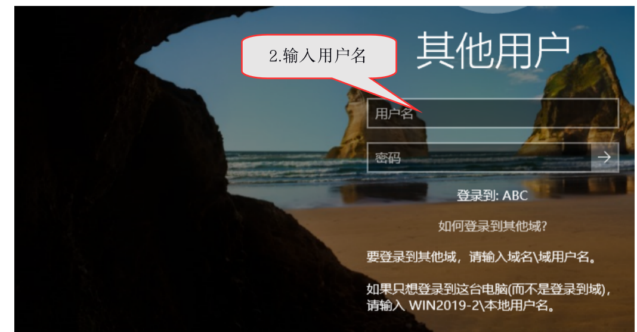
加入域标志
入域成功后，在域控制器的活动目录和计算机窗口中，
可见新加入域的计算机，本例中为“win2019-2”
方法：服务器管理器—工具—Active Directory用户和计算机
入域成功后，成员服务器可以通过域账号登录系统
域账号格式通常有两种表示方法，分别是：
域账号@abc.com 或 abc\域账号
其他服务器、个人PC、笔记本电脑也用相同方法加入域

Slide 34
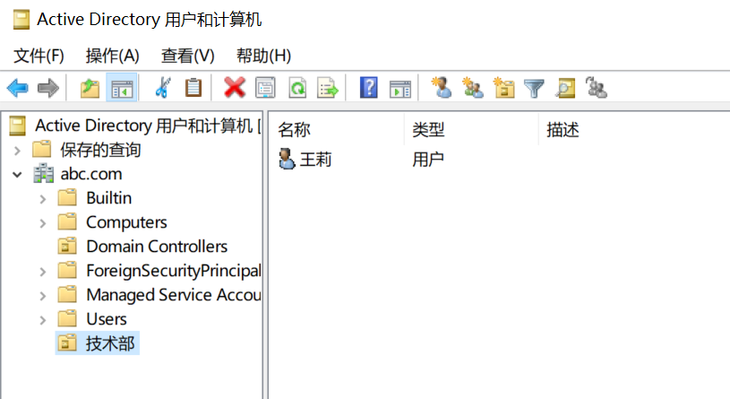
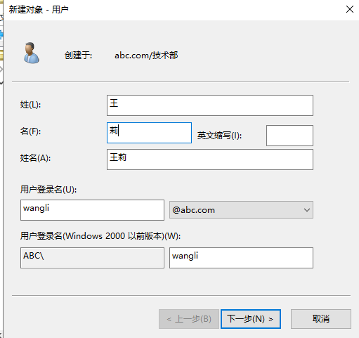
入域后即可同一账号访问不同服务器
在AD域控制器（win2019-1）里，打开AD用户和计算机，新建组织单位，再在组织单位新建用户王莉。（左上图）
用这个域用户王莉的账号密码可以登录成员服务器win2019-2。（左下图），这样一个账号就可以登录多台服务器，不需要单独的在每台服务器新建账号。
成功登录！这说明 win2019-2已经不再自己验证身份，而是去向域控制器（win2019-1）进行认证了。

Slide 35
客户端入域——将Win10加入域
​操作​：
配置Win10的IP和DNS
通过“系统”设置，将计算机加入 abc.com域。
重启后，用这个域用户王莉的账号密码登录win10。
无论是服务器还是客户端，加入域的过程都是一样的。这体现了AD域的统一性。

Slide 36
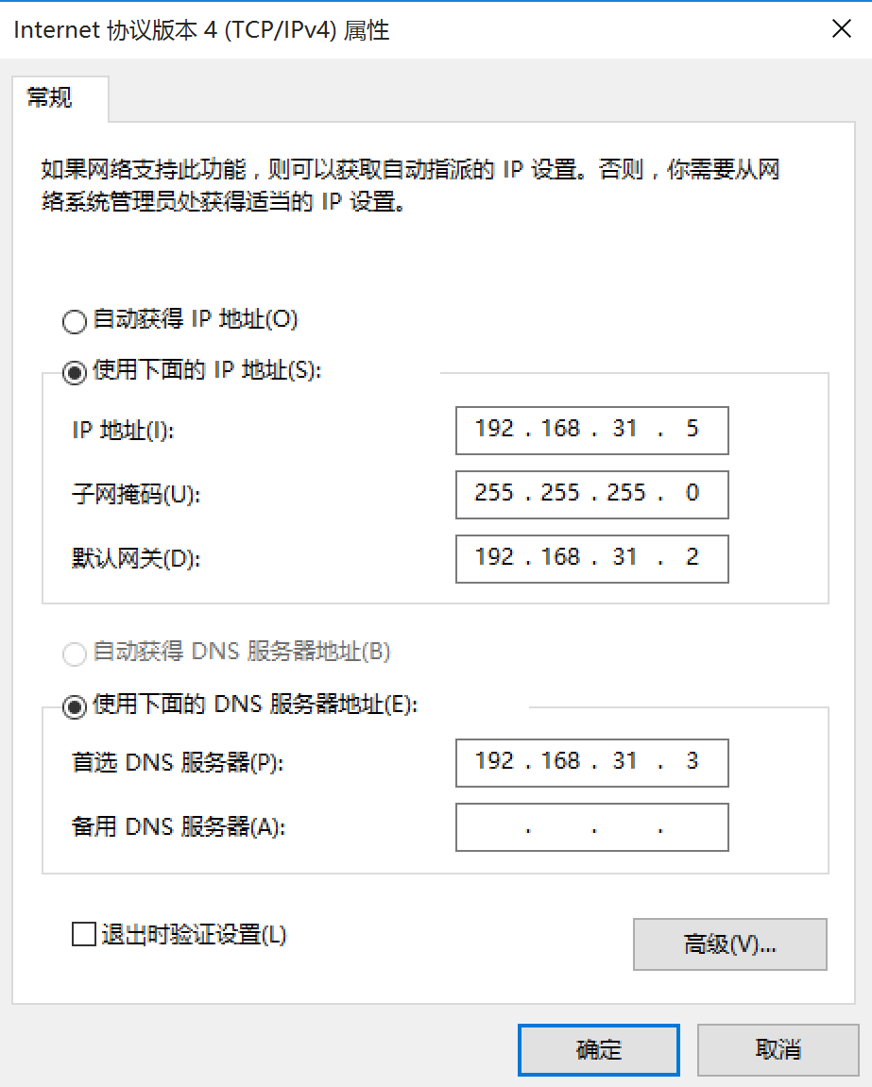
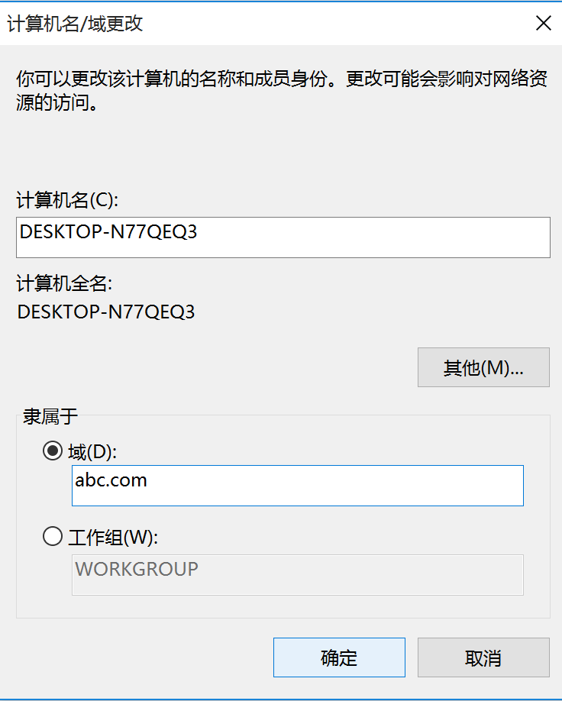
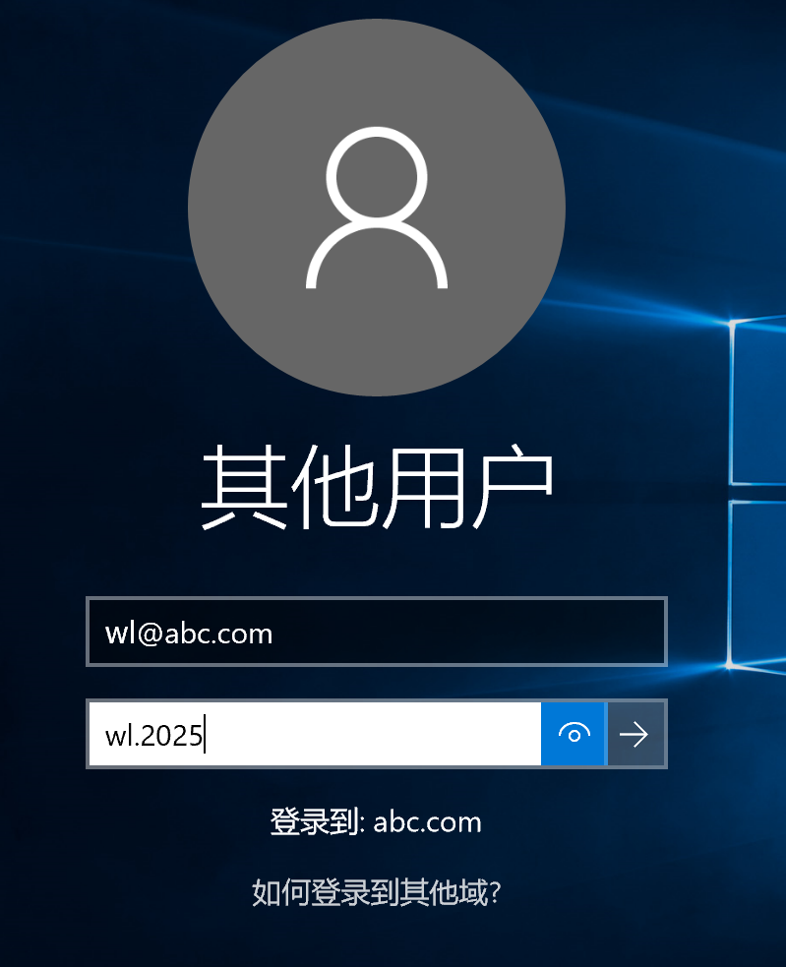
同样的方法win10加入域，且王莉登录系统
此电脑--属性--入域

Slide 37
3.3 AD域管理与应用

Slide 38
本节主要内容包括:
1、用户与组织单位管理 (账号怎么组织起来)
2、组策略实现统一设置 (怎么批量配置)

Slide 39
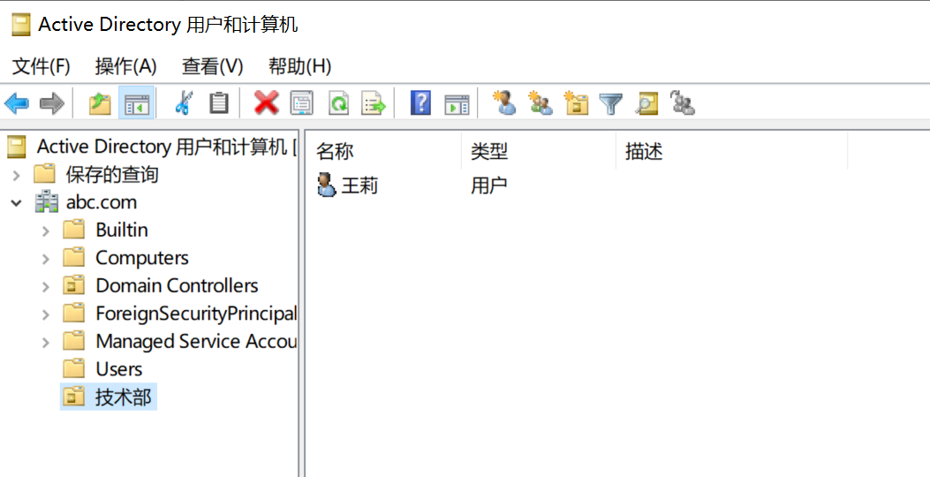
用户与组织单位管理
目标​：实现账户统一管理，解决工作组模式“账户分散”痛点。
在域控制器（win2019-1）上，打开“Active Directory用户和计算机”工具（路径：服务器管理器 → 工具）。右键点击域名（abc.com），选择“新建” → “组织单位”，命名为“技术部”。OU可嵌套使用，如“财务部”下创建“会计组”，实现部门分级管理。
​例如3.2 中在win2019-1中新增技术部，内有用户王莉，则王莉可以登录win2019-2和入域中的win 10。一个账户全域通用，无需在多台设备重复创建。

Slide 40
组策略实现统一设置
我们做个小实验验证域组策略统一管理：
域控制器win2019-1中新建两个组织单位，技术部和研发部，内各有用户名为王莉和张三。使用组策略禁止技术部的员工访问命令提示行，禁止研发部的员工访问注册表编辑器，并让王莉和张三登录到win2019-2中验证。

Slide 41
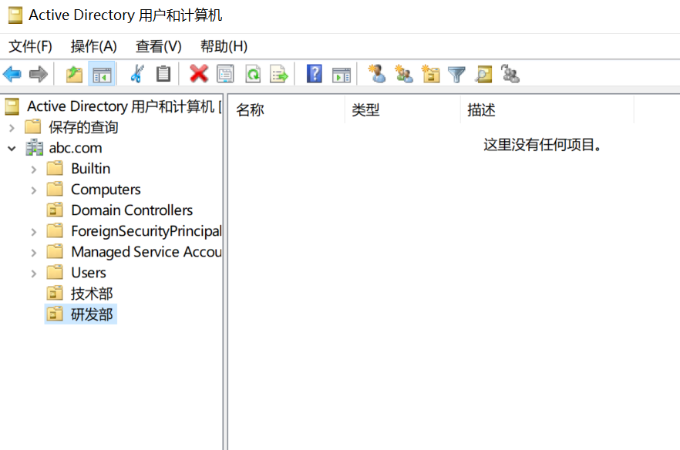
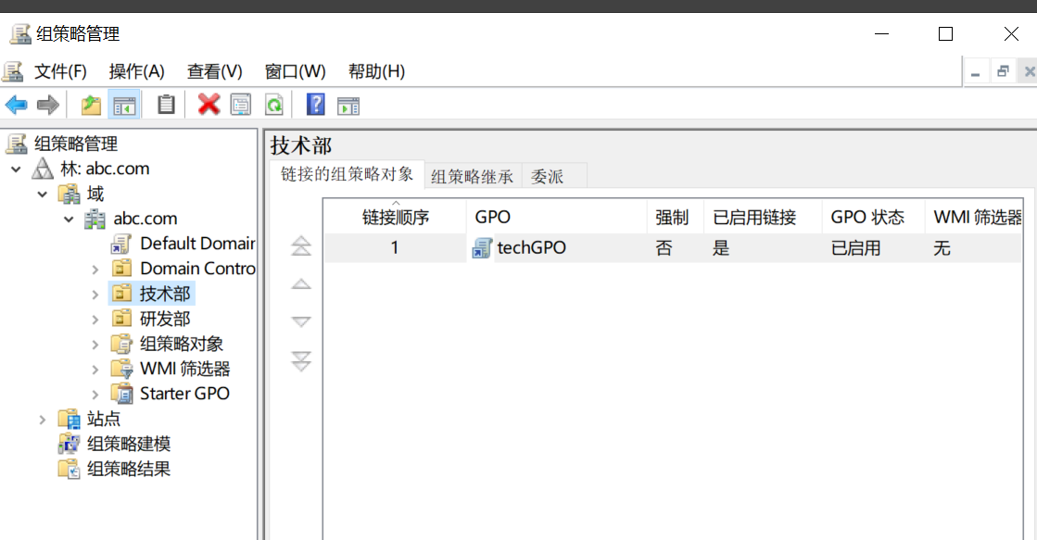
使用组策略集中管理
域控制器用户和计算机里新建两个组，技术部和研发部；

Slide 42
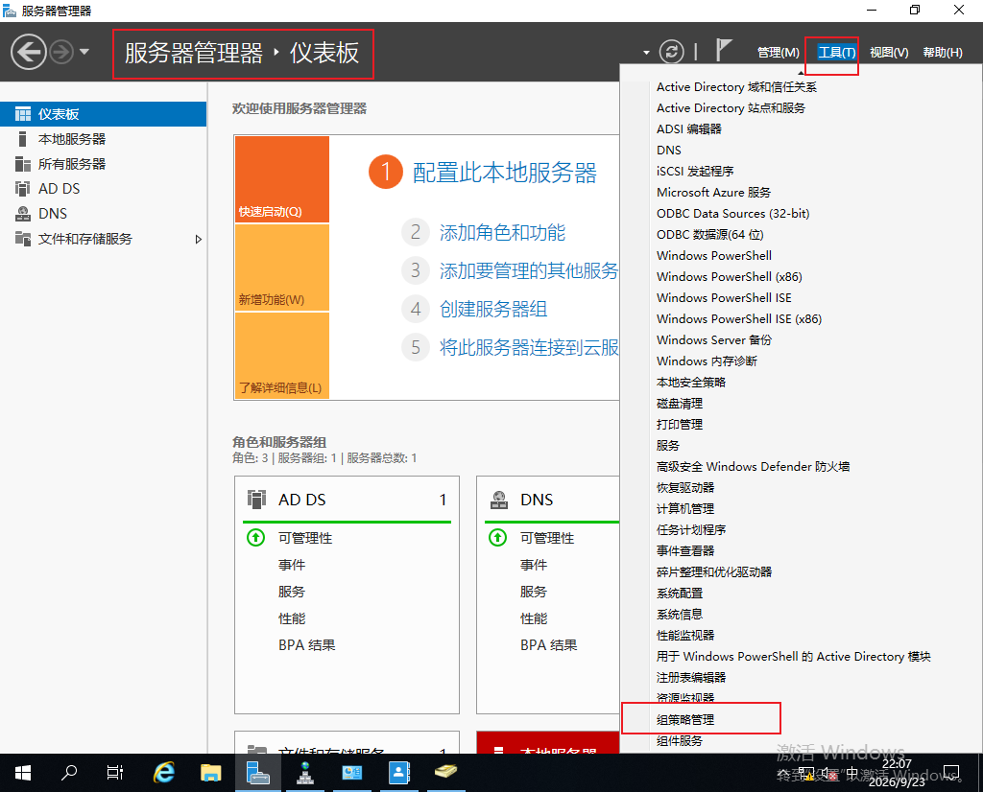
使用组策略集中管理
2. 服务器管理器—工具—组策略管理—域—选中技术部—鼠标右键单击创建GPO (Group Policy Object，组策略对象)；

Slide 43
使用组策略集中管理
2. 服务器管理器—工具—组策略管理—域—选中技术部—鼠标右键单击创建GPO (Group Policy Object，组策略对象)；

Slide 44
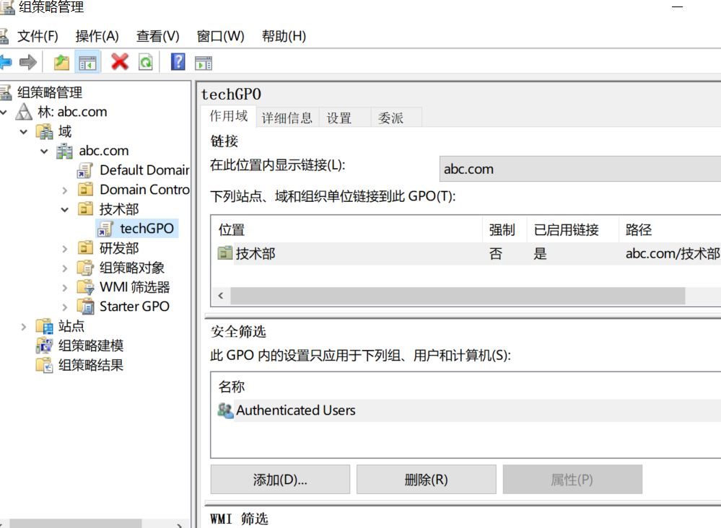
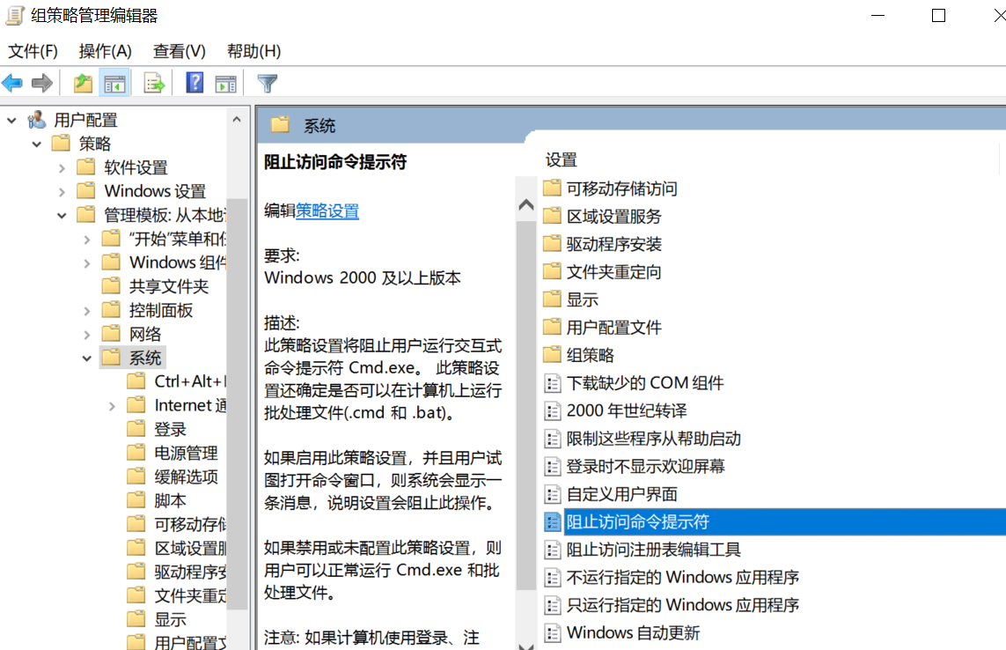
使用组策略集中管理
3. 选中GPO—鼠标右键单击编辑；
4. 进入编辑界面—用户配置--策略--管理模板--系统—阻止访问命令提示符，改为已启用；

Slide 45
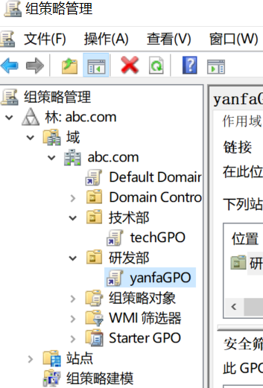
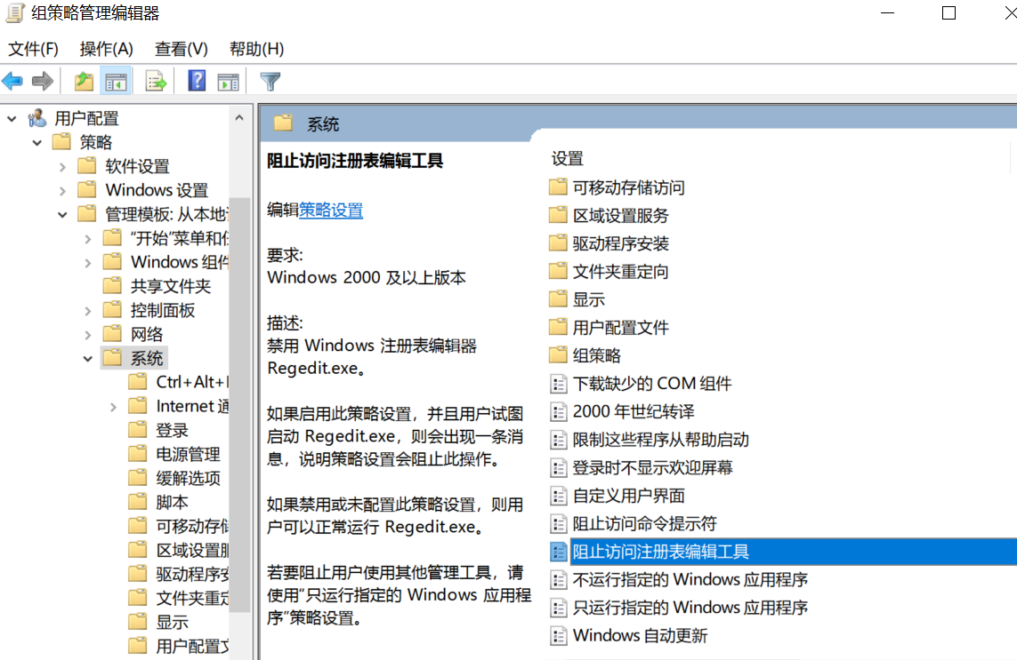
使用组策略集中管理
同样方法在研发部创建一个GPO，阻止研发部访问注册表编辑工具；

Slide 46
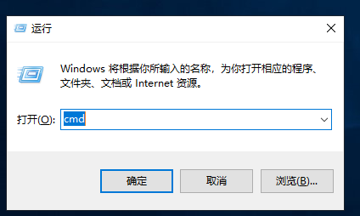
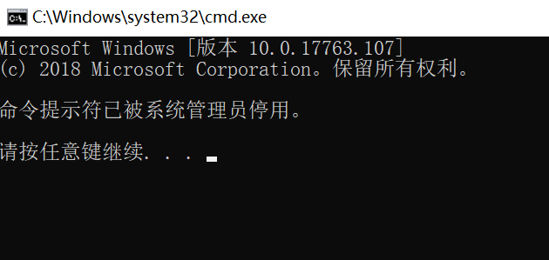
验证统一管理
技术部王莉登录到win2019-2，
发现王莉不能使用命令提示符；

Slide 47
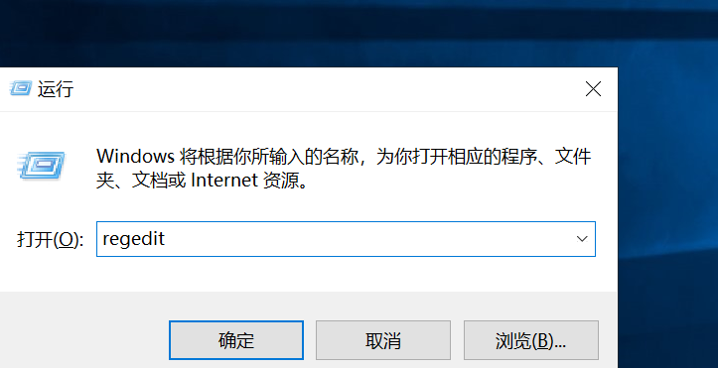
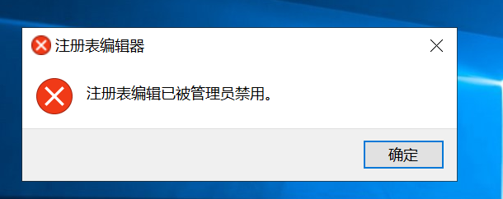
验证统一管理
研发部的张三登录到win2019-2，
发现不能使用注册表编辑器；

